Slide 1


Industrial 4.0
어떤 옷을 입을지 고민된다면?
사진 한 장이면 ‘패스’!
박준원, 이혜준, 임지수

Slide 2

목차
주제
주제 선정 배경
구현과정 및 분석방법
데이터 및 참조
기대효과
기타 아이디어

Slide 3
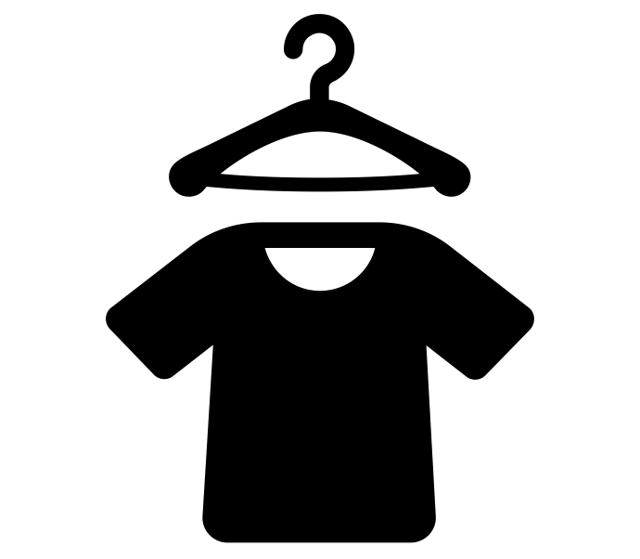
주제
사진 한 장이면 ‘패스’!
코디를 원하는 옷 사진을 찍으면 트렌드, 취향, 상황에 맞춰
어울리는 옷을 추천해주는 서비스

Slide 4
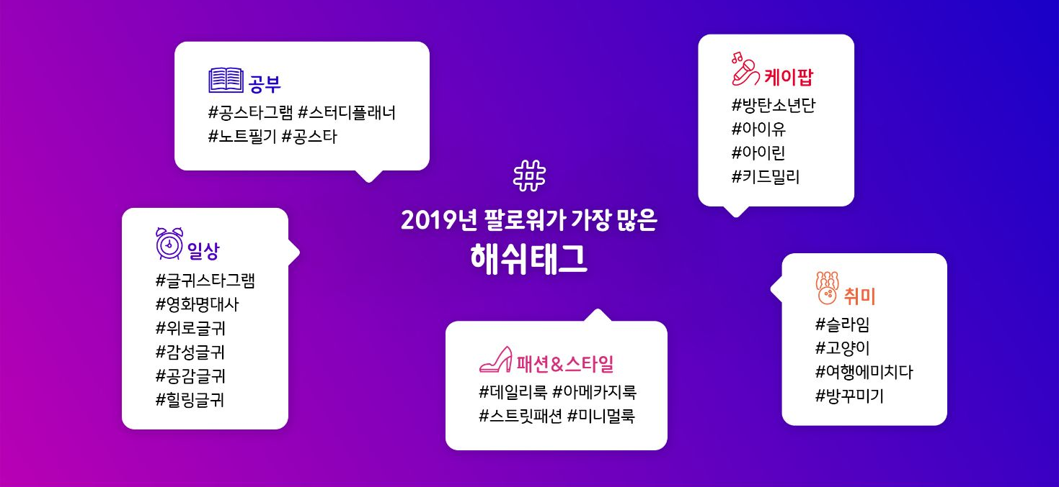
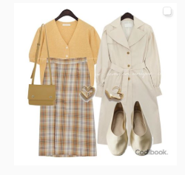
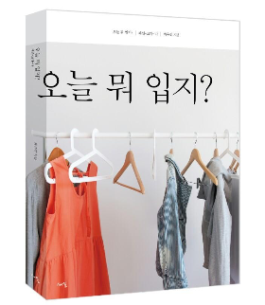
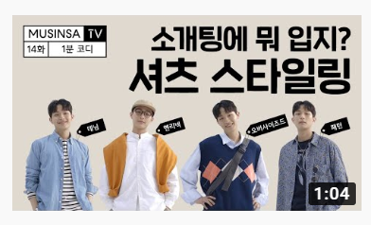
주제 선정 배경
Notes:
여자 뿐 아니라 남성, 그루밍족의 비율이 증가함에 따라 패션에 대한 관심이 점점 증가
그 중 무엇을 어떻게 입을지에 대한 고민은 계속해서 존재해왔음
최근에는 이에 따라 인스타 그램에서 매일의 코디세트를 제공, 뭐입을지에 대한 책, 유투브 존재
그 중에서도 다들 한번은 해보았을 고민, ‘오늘 뭐 입지?’에 대한 고민 혹은 이 옷은 어떻게 입지?
물론 개성, 트렌드로써 즐거움을 제공하기도 하지만 아침마다 어떤 옷을 입을지에 대한 고민, 스트레스로 다가오기도 함

Slide 5
구현과정 및 분석 방법
이미지 데이터 전처리
CNN 알고리즘
옷 종류, 색상, 옷감 등 카테고리화된 이미지 학습
이미지 데이터 학습
코디 원하는 옷 이미지 입력
입력된 옷의 특징 추출
#코디 #데일리룩 트렌드 가중치
clustering 통한 군집 비교
날씨, 올해의 컬러 반영
추천 알고리즘
코디 세트 추천

Slide 6

데이터 및 참조
홍콩 대학교 제공 옷 이미지 데이터셋 (약29만장)
http://mmlab.ie.cuhk.edu.hk/projects/DeepFashion.html
인스타그램 크롤링을 통한 추가 데이터 확보
카카오 API (인스타그램 이미지 상,하의 구분 용도)
https://developers.kakao.com/docs/restapi/vision#%EC%83%81%ED%92%88-%EA%B2%80%EC%B6%9C
Notes:
289,222 number of clothes images.
50 number of clothing categories, and 1,000 number of clothing attributes.
Each image is annotated by bounding box and clothing type.

Slide 7
기대효과
옷 선택에 허비되는 시간 감소 및 스트레스 감소
트렌드와 개인적인 선호를 반영한 패션 감각

Slide 8
기타 아이디어
날씨와 음악, 영화, 음식의 관계 분석 및 추천
지역구별 상권 분석을 통한 적합한 광고 방법 제안
와인 라벨 사진 입력 시, 어울리는 안주 추천
주제, 상황 등 입력 시 관련 법률, 판결문, 예상 시나리오 등 정보 제공

